Slide 1
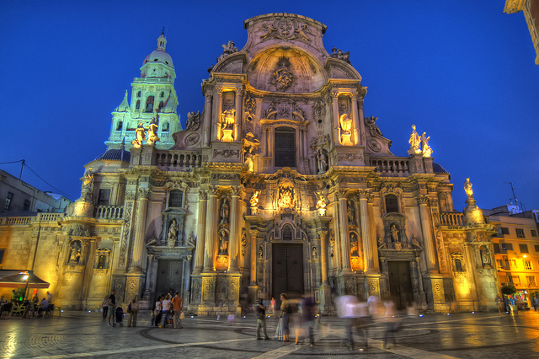
EL GÓTICO EN LA
LA CATEDRAL DE MURCIA

Slide 2
ARTE GÓTICO
Arte gótico es la denominación
historiográfica del estilo artístico que se
desarrolló en Europa occidental durante los siglos XIII,XIV y XV. Se trata de un amplio período artístico, que surge en el norte de Francia y se expande por todo Occidente. Según los países
y las regiones se desarrolla en momentos
cronológicos diversos, ofreciendo en su amplio desarrollo diferenciaciones profundas.

Slide 3
ARQUITECTURA GÓTICA
La arquitectura gótica es la forma artística sobre la que se formó la definición del arte gótico, el estilo artístico comprendido entre el románico y el Renacimiento, que se desarrolló en Europa Occidental cristiandad latina en la Baja Edad Media, desde finales del siglo XII hasta el siglo XV, aunque más allá de Italia las pervivencias góticas continuaron hasta los comienzos del siglo XVI.

Slide 4
CATEDRAL DE MURCIA
La Santa Iglesia Catedral de Santa María, conocida como Catedral de Murcia, es el templo principal y sede de la Diócesis de Cartagena. Se encuentra en pleno casco antiguo de la ciudad de Murcia, en la Plaza del Cardenal Belluga.
Consagrada en 1465, sufrió varios añadidos (como la torre-campanario) o reformas puntuales (nuevas capillas o fachadas) principalmente en los siglos XVI y XVIII, por lo que integra el estilo gótico original con añadidos renacentistas, barrocos y neoclásicos.
En la Capilla Mayor se halla la urna sepulcral donde reposan el corazón y las entrañas de Alfonso X el Sabio.

Slide 5
Capilla de los Vélez
Las obras se iniciaron en el 1490 por mandato del Adelantado D. Juan Chacón bajo el Episcopado de Rodrigo de Borja (1482-1492); que fue Papa posteriormente con el nombre de Alejandro VI. Esta capilla es un cuerpo adosado a la fábrica general que ocupaban dos antiguas capillas de la girola. Tiene planta poligonal y una cúpula estrellada de diez puntas. Está dedicada a San Lucas y se asemeja a la Capilla del Condestable de Burgos o a la de D. Álvaro de Luna en Toledo. Es de autor desconocido, aunque se atribuyó a Juan Guas o a Juan de León. La obra fue terminada en 1507, siendo Adelantado D. Pedro Fajardo, primer Marqués de Los Vélez (de ahí el nombre popular de la capilla).

Slide 6
Portada de los apóstoles
Iniciada en 1463 por Diego Sánchez de Almazán, es de estilo gótico florido. Es la puerta que da acceso al transepto por el lado sur.
Consta de un solo hueco central rodeado de arquivoltas apuntadas dispuestas concéntricamente en las que se inserta la decoración escultórica de ángeles músicos y reyes del Antiguo Testamento. En las jambas, y bajo doseletes góticos, se encuentran representadas las imágenes de los apóstoles Pedro, Pablo, Andrés y Santiago en la zona de la base, mientras que ángeles músicos y reyes de Israel siguen la línea de las arquivoltas hacia la parte superior. En la clave del arco se añadió el escudo de la reina Isabel II en agradecimiento a los donativos hechos a la Catedral, quedando la fachada coronada por un gran rosetón. El añadido del escudo borbónico ocupa el lugar del que arrancaba un parteluz, hoy desaparecido.

Slide 7
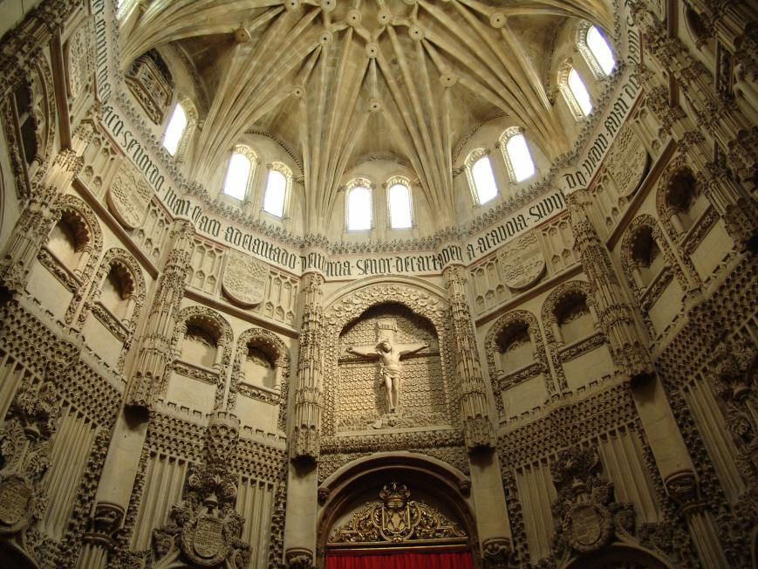
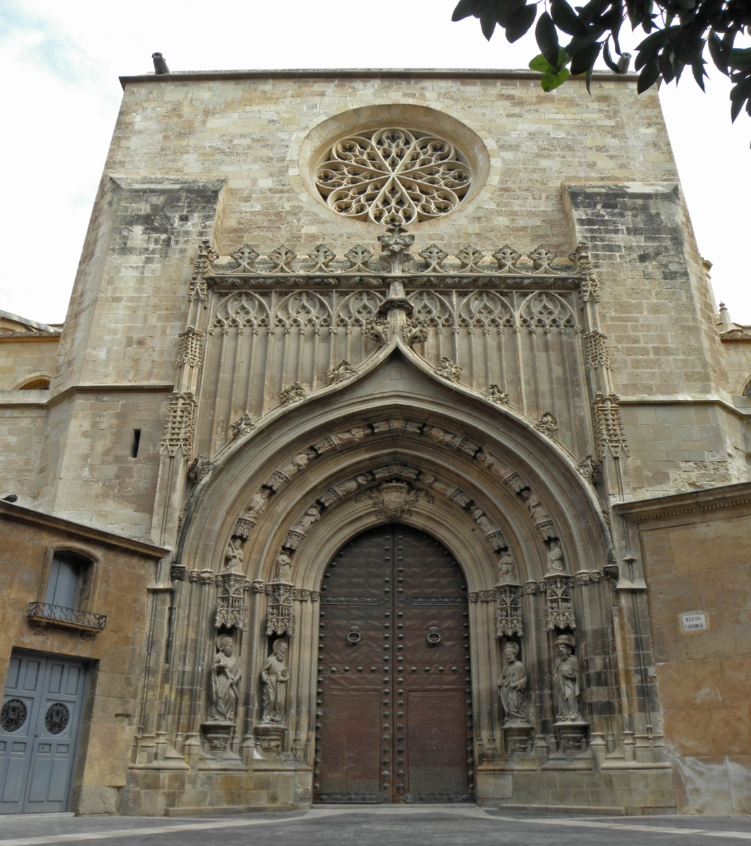
Notes:
7

Slide 8
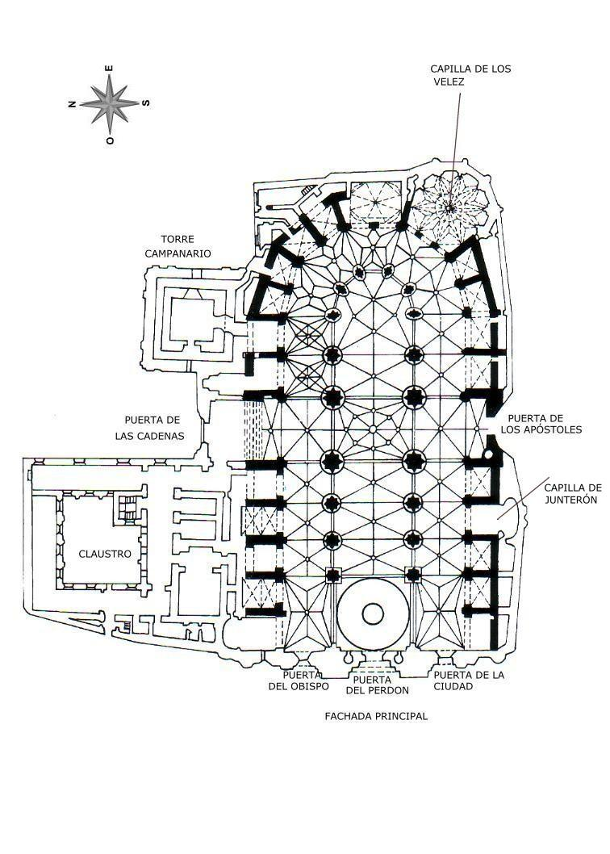
PARTES DE LA CATEDRAL
Tiene una planta en forma de cruz latina como la mayoría de iglesias del gótico. Tiene tres naves longitudinales, la nave del transepto no sobresale en planta. Las naves laterales se prolongan detrás del altar mayor en una girola. A las naves laterales se abren capillas entre contrafuertes.
También contaba con un claustro, actualmente integrado en la sala capitular y en el museo catedralicio.

Slide 9
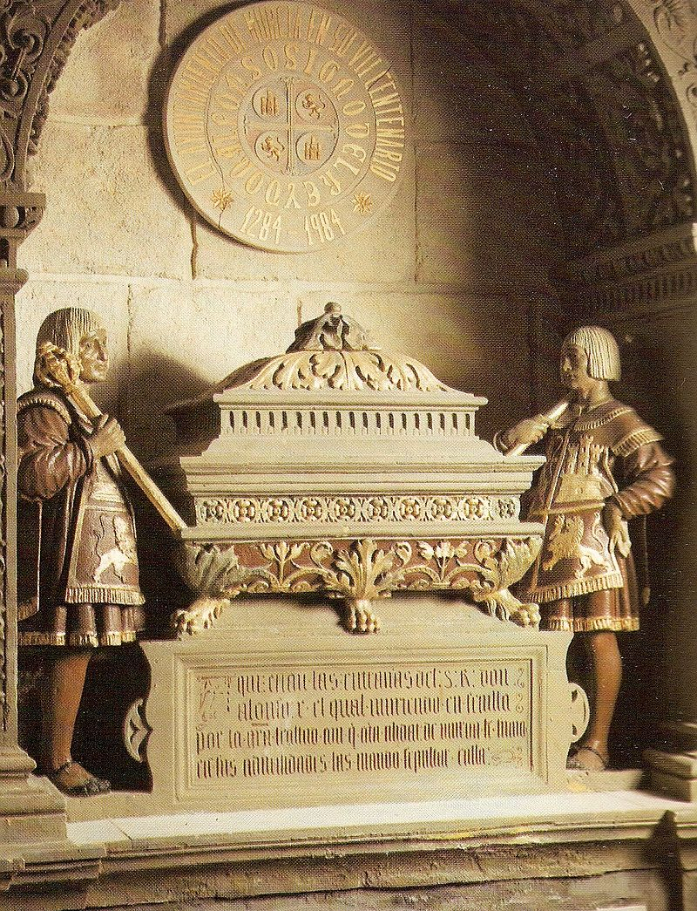
En el interior también se encuentra el Sepulcro de Alfonso X El Sabio donde se encuentran en una urna el corazón y las entrañas.

Slide 10
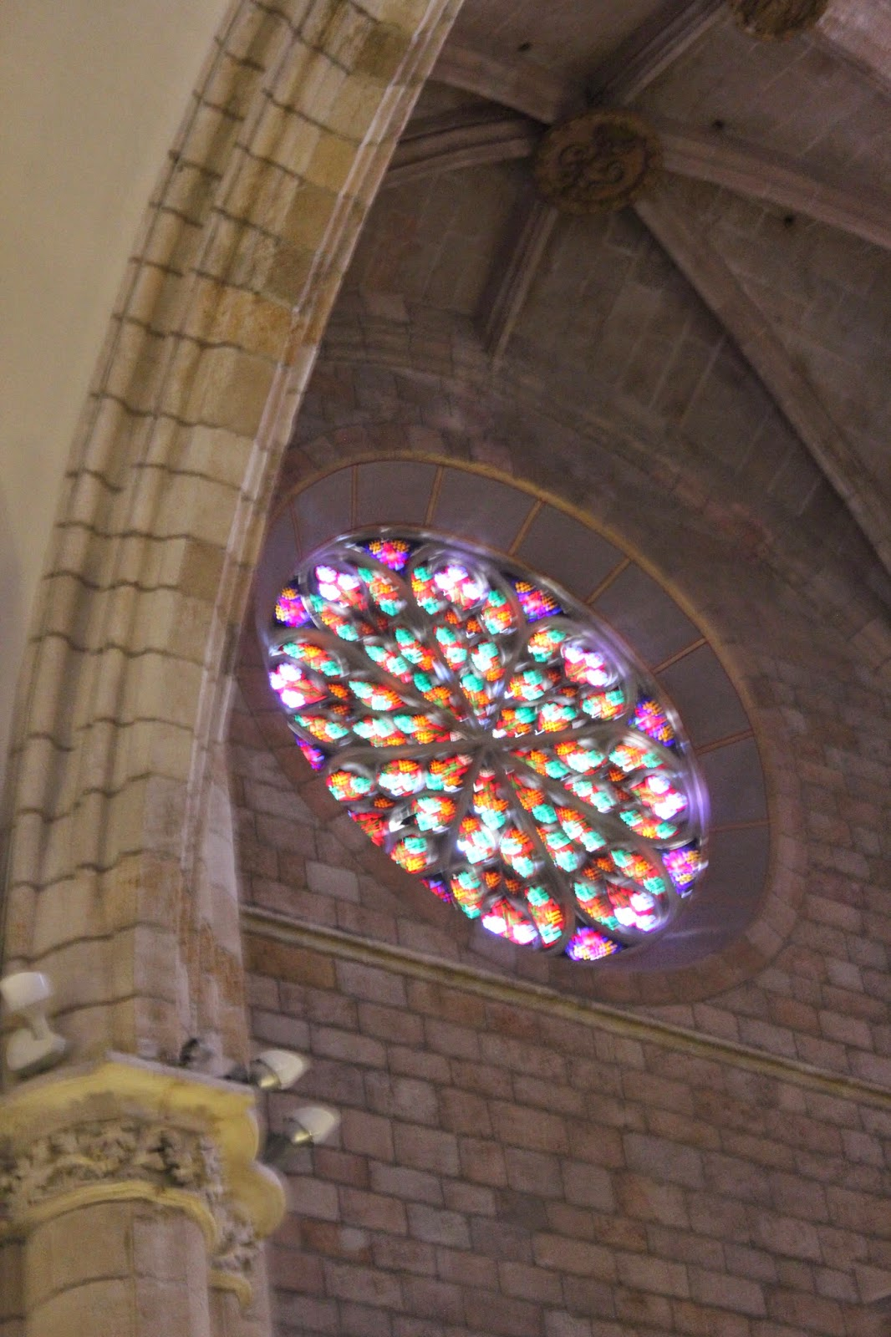
VIDRIERAS
Algunas de las vidrieras se encontraban en el rosetón que había encima de la portada de los apóstoles.

Slide 11
VALORACÓN ARTÍSTICA
Es una iglesia muy bonita y para mi muy trabajada por lo grande que es y lo que contiene.
Me gusta bastante las numerosa puertas que había y las numerosa capillas.

